Slide 1
Przeglądarkowa gra RPG

Slide 2
Naszym pomysłem na projekt zespołowy jest przeglądarkowa gra RPG, w której tworzymy własną postać, którą możemy rozwijać. Możemy poruszać się po mieście, pomagać jej mieszkańcom i uczestniczyć w życiu osady. Budynki w mieście będę umożliwiać różne czynności.
Nasz projekt jest publiczny, więc można go zobaczyć bez wymaganego tworzenia konta na portalu lub logowania.
Link do projektu na portalu Github:
https://github.com/projekt-zespolowy-pwsz/projekt_zespolowy

Slide 3
Używane technologie
Html
Szkielet aplikacji internetowej
Css
Odpowiada za wygląd i prezentacje strony
Javascript
Język programowania, umożliwiający tworzenie skryptów

Slide 4
Używane narzędzia

Slide 5
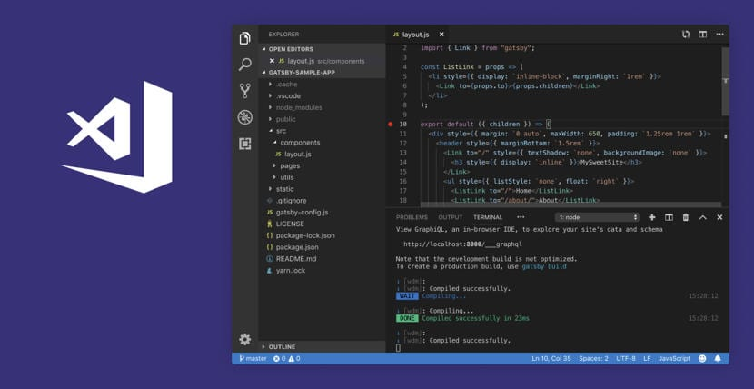
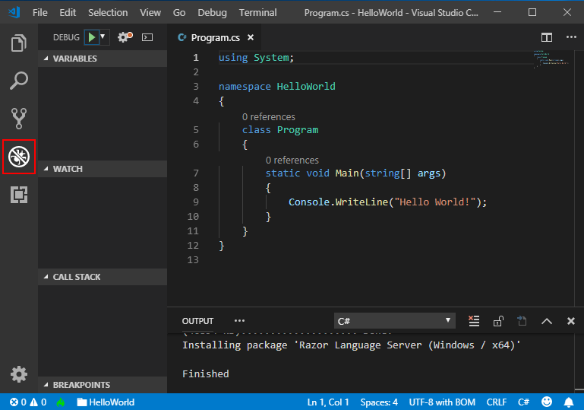
Visual studio code

Slide 6
Visual studio code
Visual Studio Code is a source-code editor developed by Microsoft for Windows, Linux and macOS. It includes support for debugging, embedded Git control and GitHub, syntax highlighting, intelligent code completion, snippets, and code refactoring. It is highly customizable, allowing users to change the theme, keyboard shortcuts, preferences, and install extensions that add additional functionality. The source code is free and open source and released under the permissive MIT License. The compiled binaries are freeware and free for private or commercial use.

Slide 7
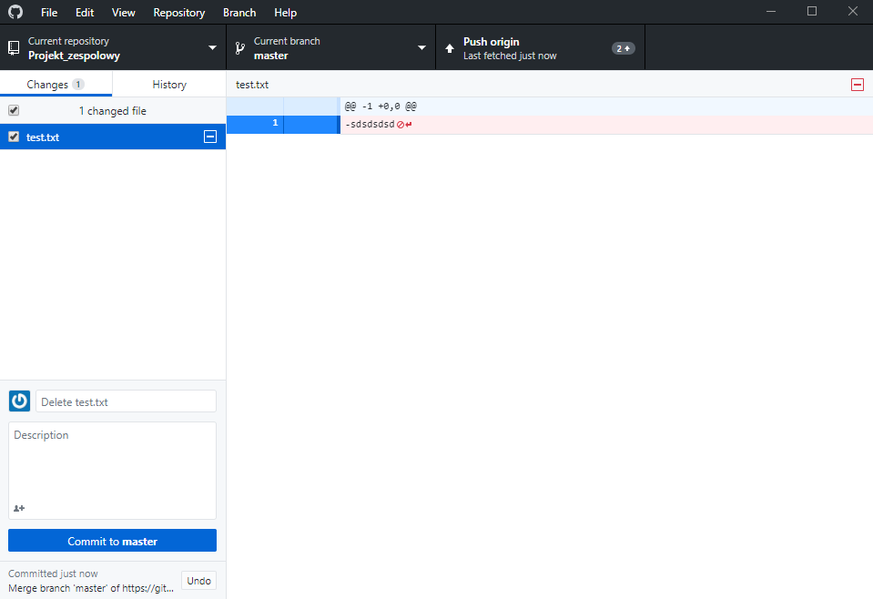
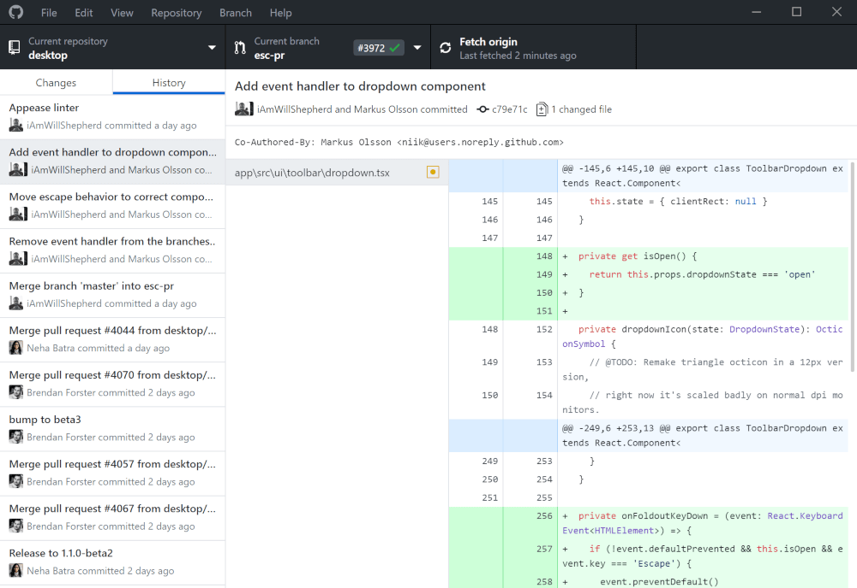
Github

Slide 8
Github
It offers the distributed version control and source code management (SCM) functionality of Git, plus its own features. It provides access control and several collaboration features such as bug tracking, feature requests, task management, and wikis for every project. GitHub offers plans free of charge, and professional and enterprise accounts. Free GitHub accounts are commonly used to host open source projects. As of January 2019, GitHub offers unlimited private repositories to all plans, including free accounts.

Slide 9
Główne założenia gry
Wybór klasy postaci z trzech dostępnych
Możliwość odwiedzania miasta
Możliwość wyboru misji
Nakładanie ekwipunku na swoją postać
System rozwoju postaci
Interakcja z budynkami w mieście
Kuźnia – ulepszanie ekwipunku
Karczma – wyruszanie na przygody
Targowisko – kupowanie różnych rzeczy potrzebnych w grze

Slide 10



Klasy postaci
Wojownik Mag Łucznik
Walczy bronią białą Używa magii Strzela z dystansu
Posiada dużo punktów życia Posiada mane Jest zręczny

Slide 11
Wyprawy
Zlecenia, które dostajemy od napotkanych ludzi w tawernie.
Podczas wyprawy mamy szanse na wypadnięcie losowego przedmiotu.
Po ukończeniu każdej z misji dostajemy doświadczenie za zabite stwory oraz zapłatę za wykonanie zadania.

